Slide 1
صناعة المداد وأدواته في العراق من القرن العاشر حتى القرن الثالث عشر للهجرة دراسة في مقتنيات خزانة الحضرة العباسية المشرفة للمخطوطات
أ.د. مازن صباح الاعرجي
العراق/الجامعة المستنصرية / كلية التربية/ قسم التاريخ

Slide 2
المقدمة
اشتهر العراق على مر الأزمان بكثرة دكاكين الوراقة، ومصانع الورق الذي جاءت صنعته منذ العصر العباسي (132-656هـ) ، فكان الورق البغدادي من أجود الأنواع وأغلاها ثمنا ، لكن بعد ان أذنت الأقدار بزوال دولة بني العباس على يد التتار عام 656هـ بدأت صناعة الورق تندثر شيئا فشيء حتى انعدمت ، فما ان حل القرن العاشر للهجرة وما تلاه حتى صار الوراقون يعتمدون على ما يجلب من ورق البلدان المجاورة والنائية، فكان الورق الفارسي ( الاصفهاني ) والهندي والأوربي في الاعم الاغلب ، وجملة هذه الانواع استطعنا معرفة صنعتها من خلال تفحص مخطوطات خزانة الحضرة العباسية المشرفة . ومن هذه المخطوطات عرفنا نوع المداد الذي كان شائع استعماله في هذه المدة ، هذا فضلا عن مقتنيات صناعة المداد المحفوظة في خزانة الحضرة، التي تعود زمنيا في صناعتها وتاريخ استعمالها الى المدة الممتدة من القرن العاشر الى الثالث عشر للهجرة ، وهذا ما دعانا الى ان نعتمد هذا التاريخ في بحثنا .

Slide 3
الفرق بين المداد والحبر
المداد:
يعد المداد احد اهم عناصر الكتابة عقب الورق وكلاهما يكمل عملية الكتابة فلا اولوية لاحدهما على الاخر.
فالمداد هو الذي يكتب به اذ يقال: "مَدَّ القَلم وأَمَدَّه واسْتَمَدَّ مِنَ الدواةِ: أَخذ مِنْهَا مِداداً؛ والمَدُّ: الاستمدادُ مِنْهَا، وَقِيلَ: هُوَ أَن يَسْتَمِدَّ مِنْهَا مَدّة وَاحِدَةً"؛ وقيل "سُمِّيَ المِدادُ مِداداً لإِمداده الكاتِب" ويسمى بذلك لانه يمد القلم أي يعينه، ويعرف المداد ايضاً "بالخضاض" يقال :"وما في الدواة من خضاض" أي شيء من مداد.
الحبر:
الحبر فقد قصد به العرب اللون. وقيل ايضاً إنما سمي حبراً " لأنه تحبر به الكتب، أي: تحسن".
وهنا لابد ان نبين مدى الصعوبة على المتقدمين فيما يظهر التفريق بين هذين النوعين بل نجد في النصوص المبكرة استخدام احدهما مكان الاخر.

Slide 4
أهم المواد الغروية الداخلة في صناعة المداد
1- هباب الفحم والسناج (السخام) وكان يستحضر الخطاطون هباب الفحم بجمعه على سطحٍ أملسٍ كالزجاج فوق مصباحٍ لحرق الزيت، أو يضعون كمية من الشحوم والدهون في جرةٍ فخارية محكمة الإغلاق ويتركونها في فرنٍ شهوراً فتتفحم محتوياتها.
2- عفص الحديد: كان يُحضرها الخطاطون من غلي الزاج الأخضر (كبريتات الحديد) وحمض العفص، وهو حمض عضوي ضعيف موجود في جوزة العفص وأوراق الشاي، أو حمض الدبغ (حمض التانيك) الموجود في تدرنات شجر البلوط والصفصاف وقشوره، أو كليهما معاً.
3- الصمغ العربي: قابليته الانحلال بالماء. وشحنته السالبة وقوة ربطه وبقائه ليناً بعد الجفاف ومقاومته للتكسر.وخموله الكيميائي. ثباته لعوامل الطبيعة.وانخفاض درجة لمعانه عند الجفاف.

Slide 5
محسنات الحبر العربي
يضيف صناع الحبر العربي مواد أخرى مساعدة تُحَسِن من صفاته، ويحتفظ كل صانع أحبار بأسرار تركيبه بحسب تجاربه الخاصة، الأمر الذي يميز أحبارهم بعضها عن بعض، ومن أهم تلك الإضافات
1- السكر او العسل لزيادة لزوجة الحبر.
2- بذور نبات الغضار الناعم لإضفاء اللون البني المشوب بالحمرة والتخفيف من زرقة الحبر.
3- الشب الذي يصلح مادةً حافظة.
4- أصفر الزرنيخ (كبريت الصوديوم) المضاد للأكسدة ومانع التعفن.
5- الكافور لتطييب الرائحة.
6- الصبر والملح وغير ذلك.

Slide 6
صندوق يحتوي على مواد من السخام والشب والصمغ العربي

Slide 7
المواد الداخلة في صناعة المداد
1- المواد النباتية
2- المواد المعدنية
3- المواد الحيوانية
مثل الصبر والعسل والعفص (ثمر شجر البلوط) والزاج والصمغ العربي والاس والدخان وسخام النفط والكافور فضلاً عن الذهب.

Slide 8
طرق صناعة المداد
الطريقة الاولى: تتم بان تؤخذ من مادة السخام والصمغ العربي والماء – وبعض الاحيان يضاف اليه الشب- اوزان معلومة، وقد تكون هذه الاوزان بالدرهم( 3،125غم) او الاوقية (33،5 غم).

Slide 9
طرق صناعة المداد
الطريقة الثانية: خلط عفصاً بمقدار عشرة دراهم وصمغاً عربيا منخولا بمقدار اثنا عشر درهما ، وزاجا قبرصيا بمقدار سبعة دراهم ، يسحق ذلك كله بماء فاتر ويترك ساعة ثم يكتب به .

Slide 10
طرق صناعة المداد
الطريقة الثالثة: المداد الكوفي فعمله يكون بان تأخذ من العفص اوقية وتسحق سحقا ناعما وتلقى في مثلها ماء ثم تصفى وتطرح عليها درهما واحدا من الزاج القبرصي وتكتب فيه لوقته.

Slide 11
طرق صناعة المداد
الطريقة الرابعة: المداد الكوفي ويعمل من نوى التمر بعد ان يوضع في قلة (اناء من الفخار)وطين على فمها وتلقى في تنور رخامي يوماً وليلة حتى يحترق ثم يخرج وتفتح القلة بعد ان تبرد ويخرج النوى وقد صار رماداً فيسحق سحقاً جيداً وينخل بخرقة صفيقة ويخلط بصمغ ويعجن على شكل اقراص تجفف في الظل.

Slide 12
الوان الاحبار المستخدمة في صناعة المداد

Slide 13
الحبر الكاربوني الاسود
هو من الأحبار السوداء ويتكون من السخام والصمغ العربي والماء والزيت ، اذ يعطي له السخام اللون الأسود وأما الصمغ العربي فهو مادة مثبته للون الحبر على الورق وأما الماء والخل فهو مذيب للصمغ والسخام.
اهميته:
يعد هذا النوع من الأحبار أول سائل عُرف للكتابة وهذا النوع من الحبر لا يحتوي على أي مادة تضر بالورق ، بذلك فهو أصلح أنواع الأحبار إلا إنه يتأثر بالرطوبة وسهولة إزالته من على الأوراق. وفي اشكل المخطوطات التي وضعنها في البحث تظهر خط هذا الحبر.

Slide 14
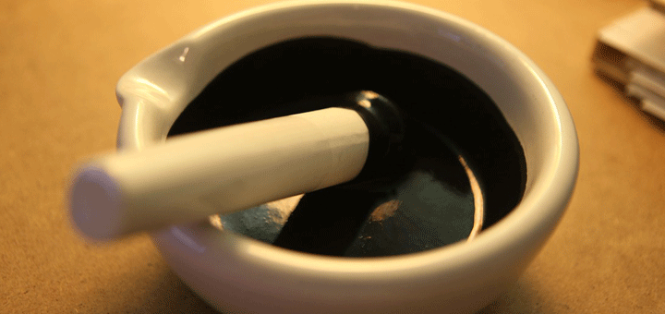
حبر عربي اسود

Slide 15
الحبر الاحمر
يستعمل في تزيين الورق او كتابة عنوان الكتاب أو الرموز الهامة والكلمات او الاشارة للسقط ،أو التصحيف أو اضافة سطر ما أو لوضع البلاغات
اهميته:
يصنع هذا الحبر من حجر الشنجر ويجلب من بلاد فارس ، فيسحق ويدق ويمزج مع الماء فيصير حبرا ، وفي اشكل المخطوطات التي وضعنها في البحث تظهر خط هذا النوع.

Slide 16
الحبر الحديدي
وهو من الأحبار ذات اللون الأسود أيضا وقد عُرف قديماً ويتكون عادةً من برادة الحديد المحتوية على مادة كبريتات الحديد ومن حبات العفص والصمغ العربي والماء أو الخل وقليل من الزيت حيثُ تطبخ هذه المكونات مجتمعة ثم توضع في إناء محكم حتى تتخمر.
اهميته:
هذا النوع من الأحبار يتميز بخاصية الثبات إلا إنه يعاب عليه تكوينه للحموضة نتيجة تفاعل كبريتات الحديد(الزاج الاخضر) مع الرطوبة الجوية فيتكون حمض الكبريت ، فيودي الى حرق الأوراق تحت الكتابة ، لذلك يجب تفادي استعمال هذا النوع من الأحبار في الكتابة على الأوراق لسرعة تلفه وتلف الكتاب بسبب عامل تأكسد الحديد فضلا عن صعوبة تحضيره ويستخدم فقط في الكتابة على الرقوق (الجلود) ذات الخاصية القلوية.

Slide 17
حبر الاسود المخضر
حبر زيت بذرة الكتان والفجل : اذ يوضع الزيت في مسارج ، ويتم إشعالها ثم يوضع فوق لهب المسارج سطح مستوي حتى يتجمع السخام المنبعث من إحتراق الزيت ثم يجمع ذلك السخام ويخلط بالصمغ العربي وماء ألآس وقليل من الزيت ، إذ أن ماء ألآس يعطيه اللون الأسود المخضر ، وهذا النوع من الأحبار يمتاز بالنعومة الواضحة. وفي اشكل المخطوطات التي وضعنها في البحث تظهر خط هذا الحبر.

Slide 18
أدوات صناعة المداد من مقتنيات الحضرة العباسية

Slide 19
ميزان نحاسي لعيار الوزن استخدم لوزن مكونات المداد

Slide 20
صندوق حفظ الميزان النحاسي ومجموعة عيارات الوزن بالدرهم والأوقية

Slide 21
ملاعق ذات احجام ثابتة خاصة لوزن مكونات مواد المداد

Slide 22
ملعقة وزن صنعت عام 1227هـ/ 1812م

Slide 23
اناء لدق ولطحن مكونات المداد مصنوع من النحاس مغلف بخشب مزخرف

Slide 24
مصفاة لتصفية المداد

Slide 25
مَحبَرة المداد
هي وعاء أو قِنِّينَةٌ صغيرة بها حِبْرٌ كانت تصنع قديما من قرون الحيوانات والجلد والخشب أو الفخار، ثم تطورت وصنعت من المعادن كالبرونز وتوضع بداخلها ” الّليقة “ وهي صُوفَةُ الدواة، عبارة عن خيوط حريرية، يوضع الحبر فوقها ويستمد المداد منها حتى لا تعطيه الحبر الكثير ولا القليل. ويمكن استبدال الخيوط الحريرية بقطعة إسفنج، ويفضل الطبيعي منها. ويجب أن تكون المحبرة محكمة الإغلاق ذات قاعدة متينة وفوهة واسعة فالكاتب يحتاج أن يكتب بأقلام عريضة أحيانا.

Slide 26
محابر من الحجارة والفضة

Slide 27
محبرة من مقتنيات متحف الكفيل التابع للحضرة العباسية المشرفة

Slide 28
محبرة من البرونز من نيسابور

Slide 29
عيدان عاجية تستخدم لخط الورق بأنواع المداد

Slide 30
حجر عقيق يستخدم لتنعيم الورق قبل الكتابة من مقتنيات متحف الكفيل

Slide 31
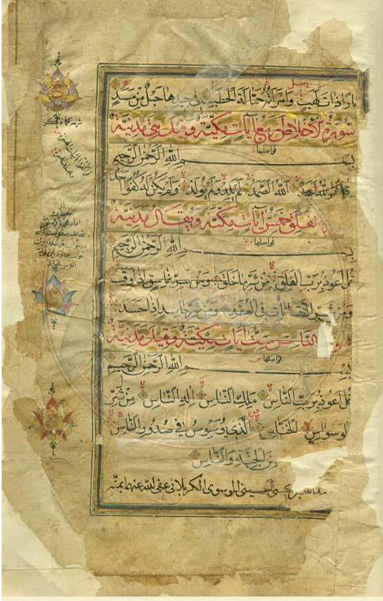
سور من القرآن الكريم بثلاث الوان الاحمر والأسود والأزرق

Slide 32
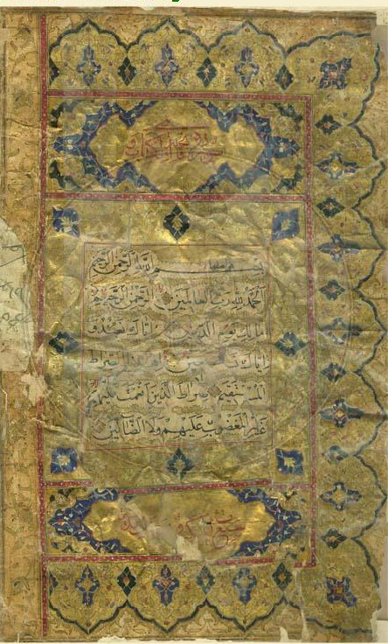
المصحف الشريف بخط احمر وازرق واسود

Slide 33
الخاتمة
ان ادوات صناعة المداد وأنواعه تظهر مدى تطور صنعة الوراقة في العراق آنذاك، وعلى الرغم من الظروف التي مر بها ابان ذلك العصر من اوضاع سياسية واقتصادية واجتماعية صعبة ، إلا ان مستوى الحركة المعرفية ظل متألقا ، وان بهاء جودة النسخ ورونقه تظهر ذوق الناس الى اقتناء اجمل الكتب وأكثرها تناسقا في خطها حتى شهد العصر ظهور مهرة بارزين من هؤلاء الوراقين جئنا ببعض مثلتهم في بحثنا لندل على ما نزعم من رقي العراق في كل شيء على ما كان يمر به من تسلط اجنبي في تلك الحقبة

